Slide 1

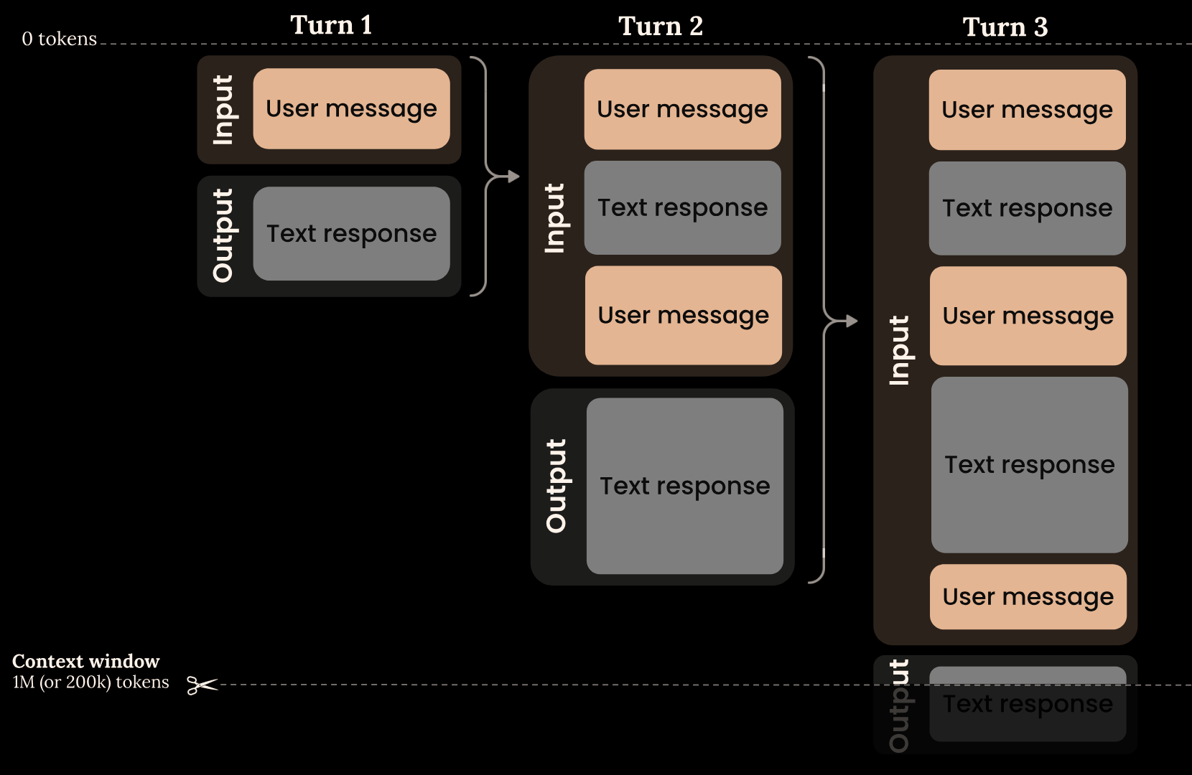
컨텍스트(Context)
컨텍스트: LLM이 출력을 생성할 때 참조하는 토큰의 집합.
입력과 지금까지 생성한 출력을
모두 포함한다.
구성: 시스템 프롬프트, 도구 정의,
메시지(파일·도구 결과 포함),
모델의 출력
학습 데이터가 아니라, 이번 호출에
넣어 준 토큰만 본다.
※ 토큰(Token): 모델이 처리하는
최소 단위 (영어 약 3.5자 = 1토큰)
턴마다 입력·출력 누적, 컨텍스트 증가
Notes:
출처: 컨텍스트 정의 Anthropic, “Effective context engineering for AI agents”(2025). “입력과 출력 모두 포함”과 구성(시스템 프롬프트·메시지·도구 결과·이미지·문서·도구 정의·thinking 포함 출력)은 Claude Docs “Context windows”. “학습 데이터와 다름”과 토큰 정의·영어 약 3.5자=1토큰은 Claude Docs Glossary. 그림은 Claude Docs “Context windows” 그림을 다크로 가공하고 글자를 키움.
Claude Code에서는 CLAUDE.md, 읽은 파일, 명령 실행 결과도 모두 컨텍스트가 된다(Claude Code 문서 “Explore the context window”). 세션을 시작하기만 해도 약 7,850 토큰이 이미 적재된다(문서 예시값). 시연: /context.
토큰: Claude 기준 영어 약 3.5자가 1토큰, 언어마다 다르다(Glossary). 사람은 글자를 보지만 모델은 토큰을 본다.
그림 읽기: 턴마다 이전 입력(구리색)과 출력(회색)이 전부 다음 입력으로 쌓인다. 이 누적 전체가 컨텍스트다.
컨텍스트는 학습 데이터가 아니다. 대화할 때마다 새로 채워지는 입력이다.
아래 가위 점선이 창의 한계 → 다음 슬라이드.

Slide 2
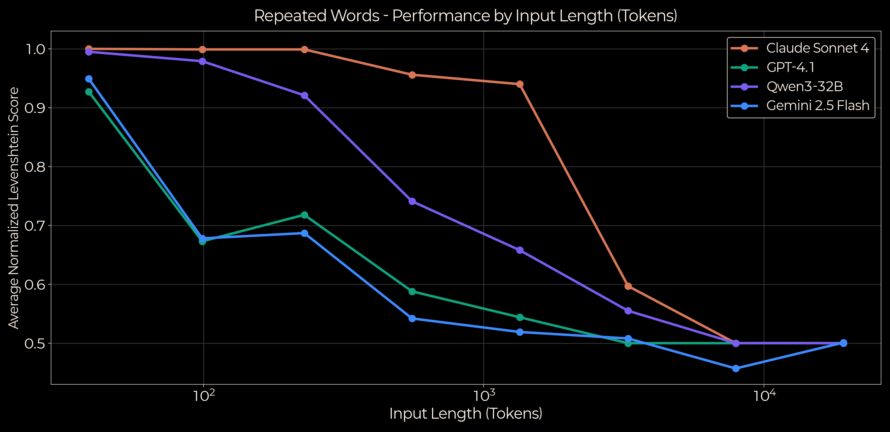
컨텍스트 창(Context window)
컨텍스트 창: 모델이 새 텍스트를 생성할 때 참조할 수 있는 텍스트의 양.
모델의 작업 기억.
입력과 출력의 합이 200K 또는
1M 토큰을 넘을 수 없다.
※ 1M: Opus·Sonnet 4.6 이후
※ 200K: Sonnet 4.5, Haiku 4.5 등
컨텍스트 부패(Context rot):
토큰이 늘수록 정확도와 회상이
떨어지는 현상
※ 어텐션(Attention): 토큰 간 관련성을
따져 중요한 곳에 집중하는 장치.
토큰이 많을수록 분산된다.
입력 토큰 증가에 따라 모든 모델의 점수 하락
Notes:
출처: 창 정의 Claude Docs Glossary(“working memory”, 학습 데이터와 구분). 한계와 부패 정의 Claude Docs “Context windows”. 그래프 Hong, Troynikov, Huber (2025) “Context Rot”, Chroma의 Repeated Words 그림(원본에서 좌표로 읽은 값으로 같은 형식으로 다시 그림).
창 크기(Claude Docs “Context windows”, 2026-09-29 확인, 발표 전 재확인): 1M = Opus 4.6·4.7·4.8·5·5.5, Sonnet 4.6·5·5.5, Fable 5·5.1, Mythos 5·5.1 / 200K = Sonnet 4.5, Haiku 4.5 등 이전 모델. 감 잡기: 200K ≈ 영어 약 70만 자, 1M ≈ 약 350만 자(3.5자=1토큰 기준 계산).
넘치면: 입력만으로 창을 넘으면 요청 오류, 생성 중 닿으면 출력이 멈춘다. 모델은 호출 사이 기억이 없어 매번 이전 대화 전체를 다시 받는다.
부패 원인(Anthropic, Effective context engineering): 어텐션은 모든 토큰이 다른 모든 토큰을 살펴보는 장치라 토큰 n개면 n²쌍(1,000토큰≈100만 쌍, 10만 토큰≈100억 쌍). 쓸 수 있는 어텐션(attention budget)은 한정돼 있어 토큰이 늘면 중요한 정보에 가는 몫이 얇아진다. 비유: 참석자 5명 회의 vs 500명 회의. 긴 입력을 덜 보고 학습한 것도 원인으로 함께 든다. 실무 경험칙: 창의 약 40%를 넘으면 성능 저하 시작(Dex Horthy, 작업마다 다름).
그래프 읽기: 반복 단어 목록을 그대로 따라 쓰는 단순 과제. 가로축은 입력 길이(로그 눈금, 10²=100, 10³=1,000, 10⁴=10,000 토큰), 세로축은 원문과 얼마나 같게 썼는지(1.0=완벽). 네 모델 모두 입력이 길어지면 점수가 떨어지고, 약 1만 토큰에서 0.5 근처로 모인다. Claude Sonnet 4는 약 1,300 토큰까지 0.94 이상을 유지하다 급락.
같은 연구의 다른 실험(LongMemEval): 같은 질문에 필요한 부분만 준 입력(약 300 토큰)이 대화 기록 전체(약 113K 토큰)보다 모든 모델에서 정확했다. 예: Claude Opus 4는 0.92 vs 0.38.
핵심: 한도 안이라도 많이 채울수록 흐려진다. 그래서 무엇을 넣을지 고르는 일이 필요하다 → 다음 장(Context engineering).
추가 근거: 방해 문장 하나만 섞여도 성능 저하, 18개 모델 실험(Chroma).

Slide 3
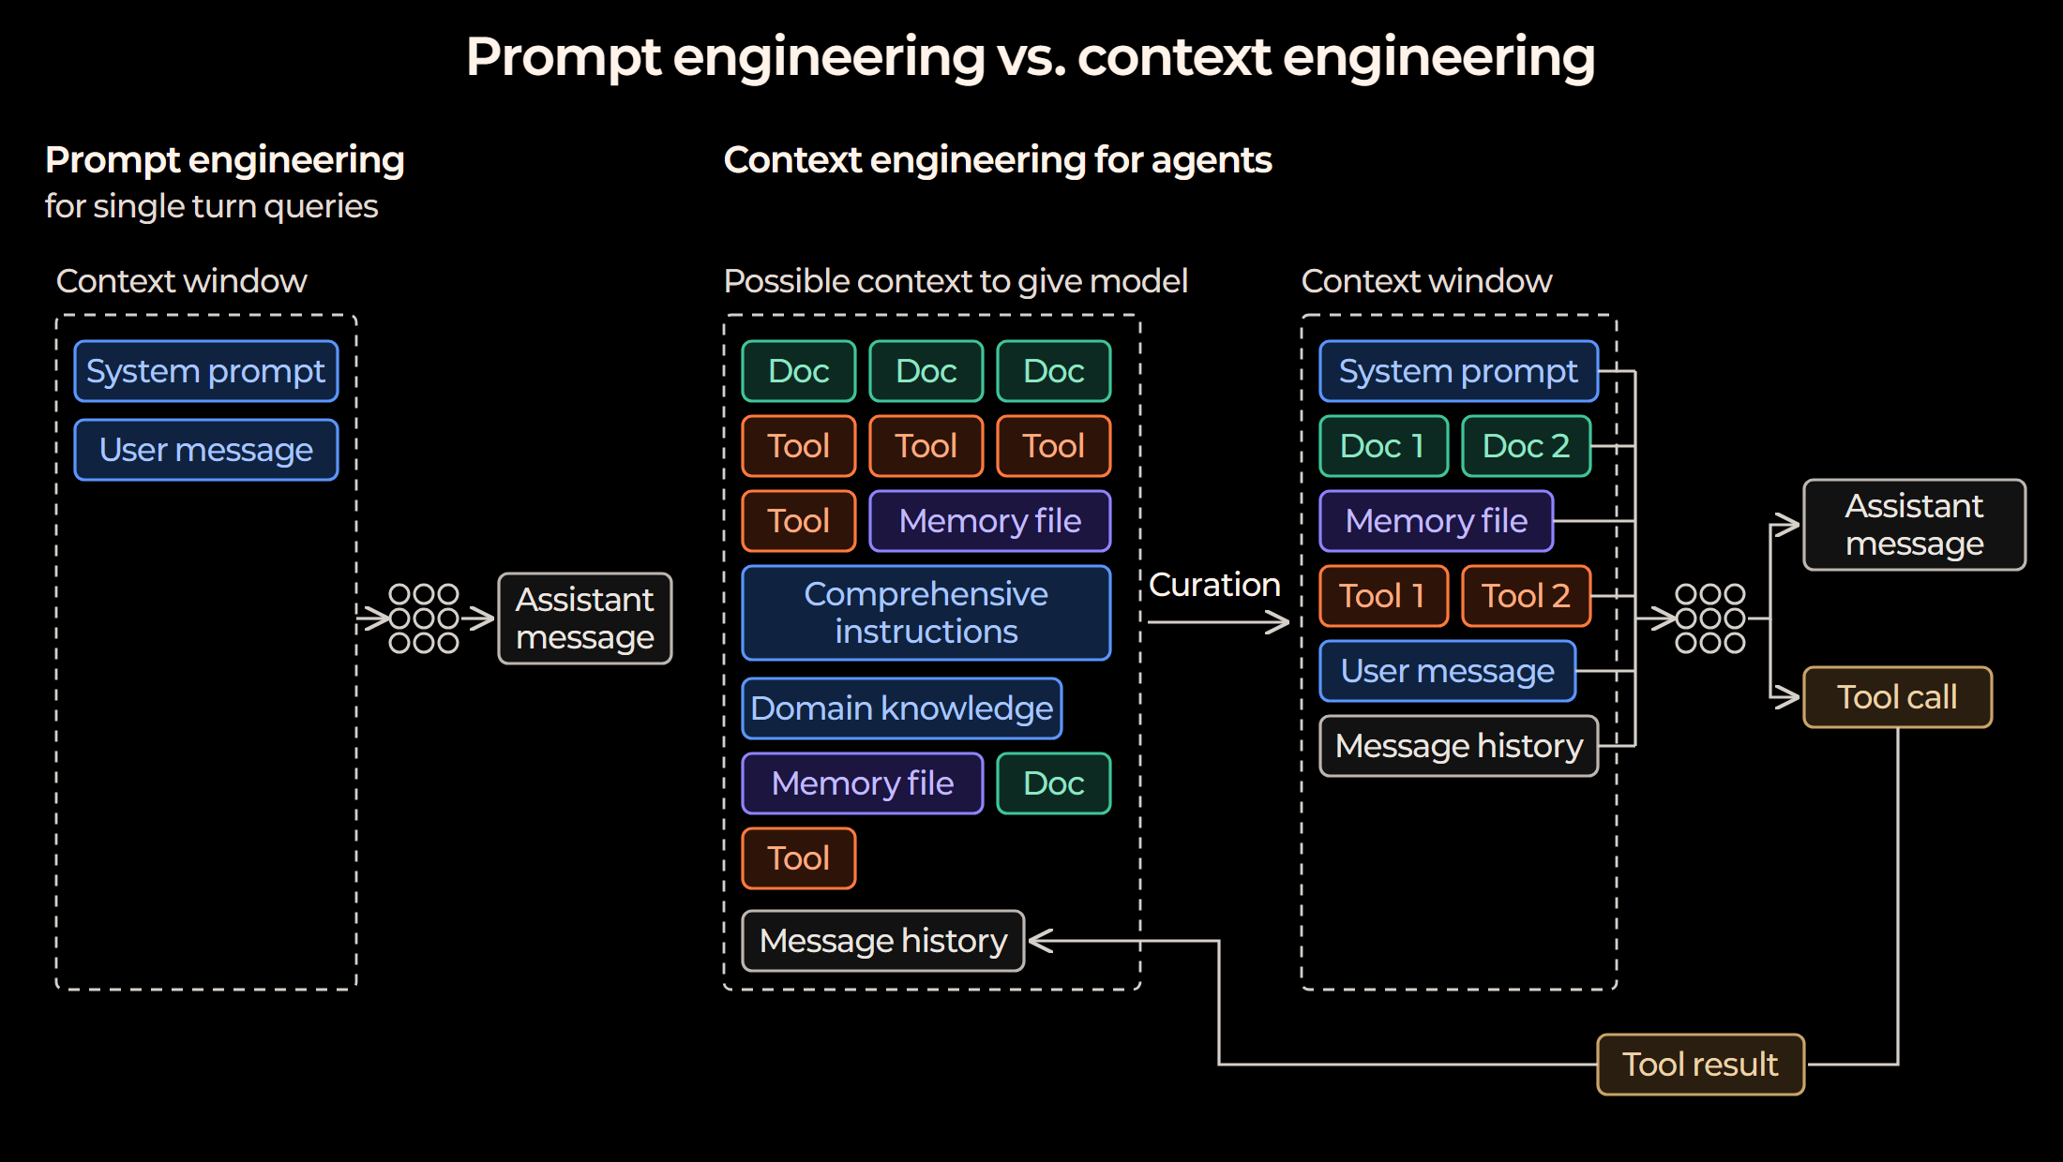
컨텍스트 엔지니어링(Context engineering)
컨텍스트 엔지니어링: 모델이 답을 만드는 동안 창에 넣을 정보를 골라 관리하는 방법.
작업이 이어질수록 읽은 파일과
도구 결과가 창에 쌓인다. 그대로
두면 창이 차고 정확도가 떨어지므로,
매번 무엇을 넣고 뺄지 골라야 한다.
※ 프롬프트 엔지니어링(Prompt
engineering): 한 번의 질문에 쓸
지시문을 잘 쓰는 일. 지시문은 창의
일부일 뿐이라, 창 전체를 다루도록
넓힌 것이 컨텍스트 엔지니어링이다.
왼쪽: 질문 한 번에 지시문만 작성 / 오른쪽: 매번 후보 정보 중 필요한 것만 선별(Curation)
Notes:
출처: 정의·목표·그림 Anthropic, “Effective context engineering for AI agents”(2025). 원문 목표는 “원하는 결과의 가능성을 최대화하는 가장 작은 고신호(high-signal) 토큰 집합”. 그림은 원본의 구조·문구·색 역할을 따라 다시 그림(글꼴 Paperlogy 통일, 선 밝게, 아이콘 단순화).
그림 읽기: 왼쪽은 한 번의 질문에 시스템 프롬프트와 사용자 메시지만 넣는 프롬프트 엔지니어링. 오른쪽은 문서·도구·메모리 파일·대화 기록 같은 후보 중에서 매 턴 필요한 것만 골라(Curation) 창에 넣는 컨텍스트 엔지니어링. 도구 결과가 다시 후보로 돌아가는 순환 구조.
Anthropic은 컨텍스트 엔지니어링을 프롬프트 엔지니어링의 자연스러운 다음 단계로 본다. 에이전트는 여러 턴 동안 새 정보를 계속 만들어 내므로 “무엇을 넣을지”를 매 턴 다시 정해야 한다.
연결: 앞 장의 부패 → 그래서 적게, 골라서 넣는다 → 다음 장에서 방법 네 가지.

Slide 4
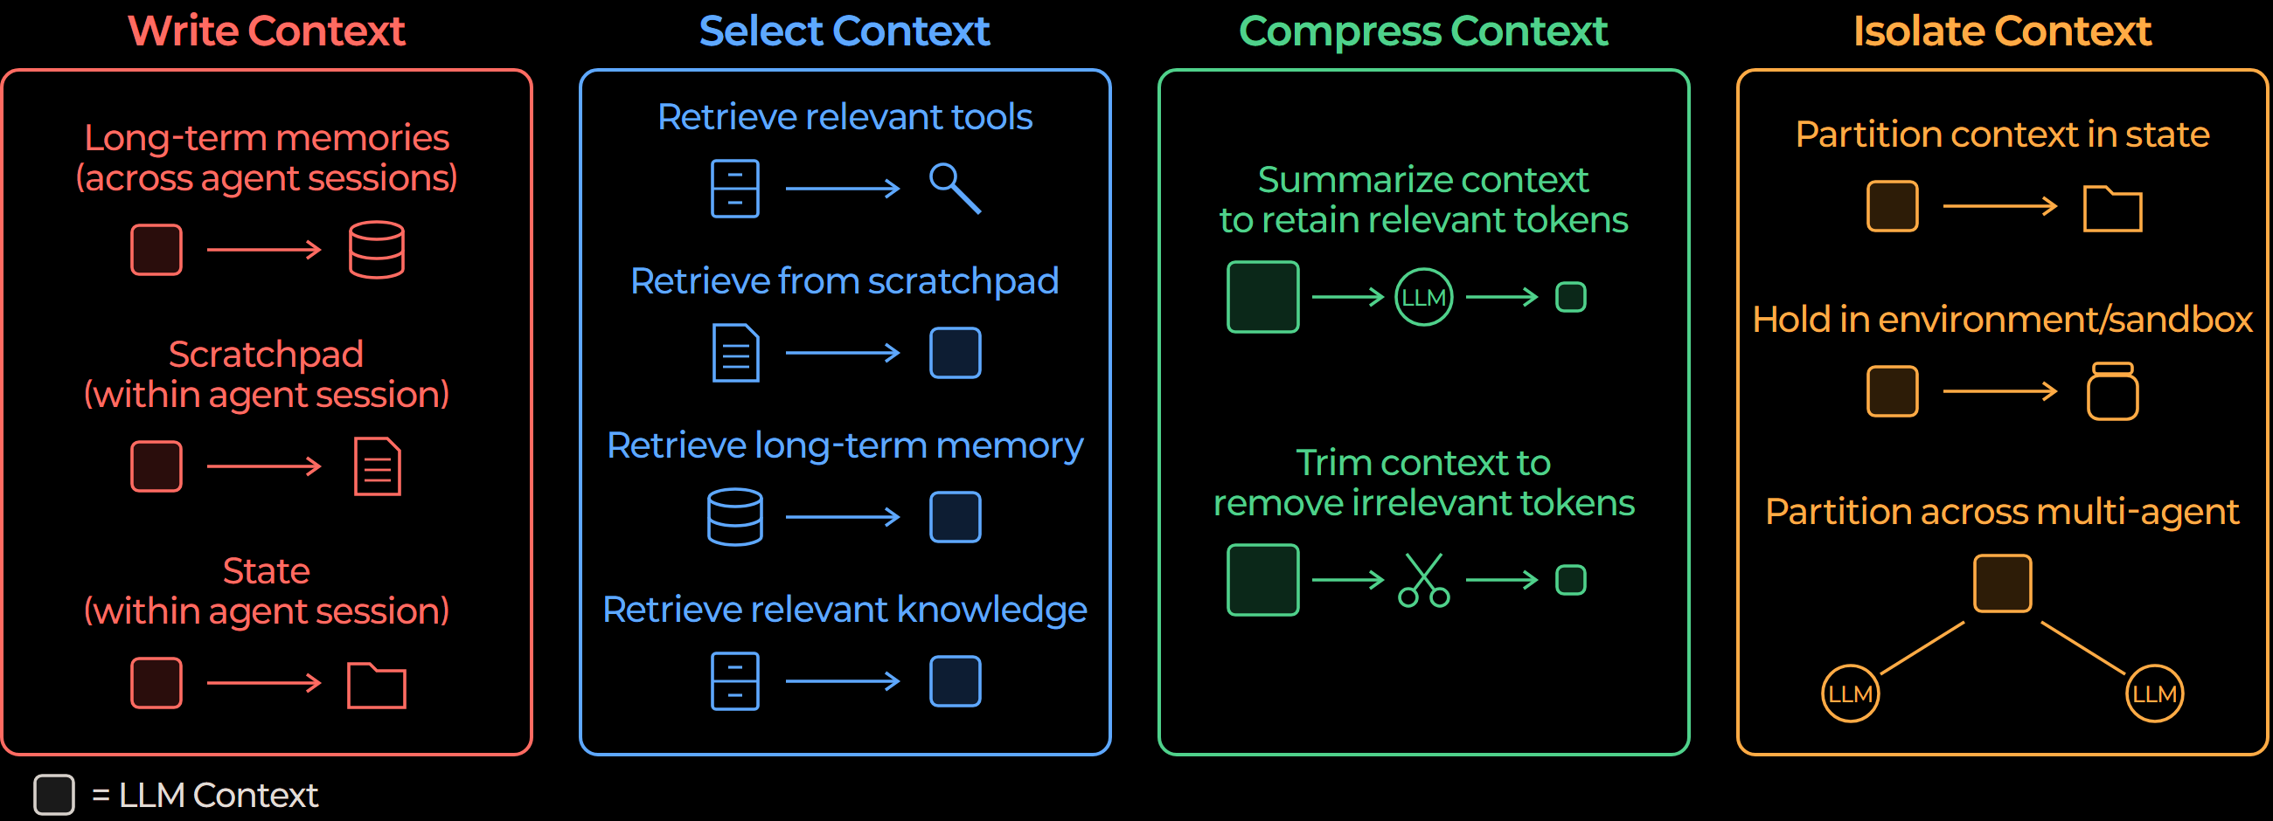
컨텍스트 관리(Context management)
컨텍스트 관리: 창을 가볍게 유지하기 위해 정보를 다루는 네 가지 방법.
Write·Select·Compress·Isolate 네 가지 방법과 세부 기법
쓰기(Write): 중요한 정보를 파일에 적어 두고 필요할 때 다시 읽는다 → CLAUDE.md, 메모 파일
고르기(Select): 지금 작업에 필요한 정보만 골라 창에 불러온다 → @파일 지정, 스킬
줄이기(Compress): 쌓인 대화를 요약하거나 필요 없는 기록을 지운다 → /compact, /clear
나누기(Isolate): 큰 조사는 별도 창에서 처리하고 결과 요약만 받는다 → 서브에이전트
Notes:
출처: 네 가지 분류와 그림 Lance Martin, “Context Engineering for Agents”(LangChain, 2025). 그림은 원본의 구조·문구·색 역할을 따라 다시 그림(글꼴 Paperlogy 통일, 이모지를 단순한 선 아이콘으로). Claude Code 기능 대응은 Claude Code 공식 문서.
쓰기: 중요한 규칙과 결정은 파일로 남긴다(CLAUDE.md, auto memory, plan 파일). 대화가 요약돼도 파일은 다시 읽힌다.
고르기: 필요할 때 필요한 것만(@파일로 지정, 검색 도구, 스킬은 설명만 먼저 올리고 본문은 쓸 때 읽음).
줄이기: 창이 차면 /compact로 요약, 작업이 바뀌면 /clear로 새로 시작.
나누기: 많이 읽어야 하는 조사는 서브에이전트에게. 별도 창에서 탐색하고 요약만 돌려준다.
실무 경험칙: 창의 약 40%를 넘기 전에 압축하거나 새로 시작(Dex Horthy, 작업마다 다름).

